Slide 1
Zeměpis
Další strana
Hydrosféra
✗
Práci začni klávesou F5.
Dostupné z Metodického portálu www.rvp.cz, ISSN: 1802-4785, financovaného z ESF a státního rozpočtu ČR. Provozováno Výzkumným ústavem pedagogickým v Praze.

Slide 2
Obsah
Voda na zemi, oběh vody
Úkoly č.1–6
Oceány a moře
Úkoly č.7–26
Vodstvo na pevnině
Úkoly č.27–39
Po doplňování textů v textových polích a zakliknutí políček je potřeba následně na tlačítka a odkazy použít dvě kliknutí.

Slide 3
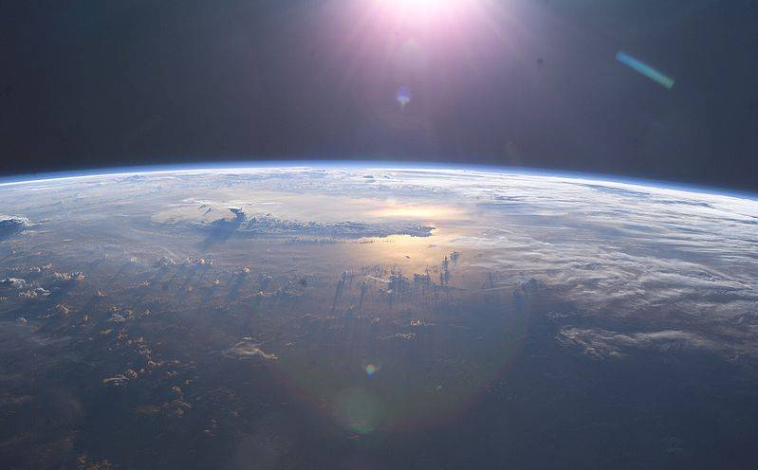
Voda na Zemi
Zpět na
obsah
Pohled na Tichý oceán (snímek NASA):
Hydrosféra
(vodní obal Země) představuje soubor všeho vodstva Země – tj. povrchové vody, podpovrchové vody, vody obsažené
v atmosféře a vody v živých organismech.
Více něž 97 % vody na Zemi je soustředěno v oceánech. Pevninská voda tvoří přibližně
3 %. Kromě vody ve slaných jezerech se jedná o sladkou vodu v ledovcích (většina),
v řekách, jezerech, bažinách a malá část je obsažena v atmosféře, půdě a horninách.
[1]

Slide 4
Voda na Zemi
Zpět na
obsah
Výskyt vody
1. Doplň:
Veškerá voda na zemi = sféra
2. Z celkových zásob na Zemi tvoří voda pevninská přibližně:
2 % 3 % 15 % 97 %

(symbol pro ústní formu řešení)
3. Kde všude na Zemi se vyskytuje voda?
Ve skupenství tekutém:
Ve skupenství tuhém:
Ve skupenství plynném:

Slide 5



Oběh vody
Malý a velký oběh vody
4. Doplň čísla k textu podle obrázku:
vypařování vody z oceánu
srážky
vypařování vody z půdy,
povrchu rostlin, stromů
povrchový odtok
vypařování vody z vodních
toků a jezer
podpovrchový odtok
5. označ správná
čísla a vyprávěj:
5
4
3
2
1
malý oběh nad pevninami
6
1
2
3
4
5
6
7
6
velký oběh
7
Moře
1
2
3
4
5
6
7
[2]

Slide 6
Oběh vody
Zpět na
obsah
Oběh vody
Voda na zemském povrchu je v neustálém koloběhu, kterého se zúčastňuje přes 500 tisíc km³.
6. Čím je oběh vody je způsoben? Doplň dva důvody.
I.
II.
Doplňovačky ti napoví první tři a první dvě písmena vždy dvou slov.
1.
1.
2.
2.
3.
3.
4.
4.
5.
5.
Vlastnost mořské vody
Pevné skupenství vody
Měna Evropské unie
4. 24 hodin
5. Název oceánu
Naše planeta
Kontinent
Okrajová část oceánu
4. Plynné skupenství
vody
5. Vodní tok

Slide 8
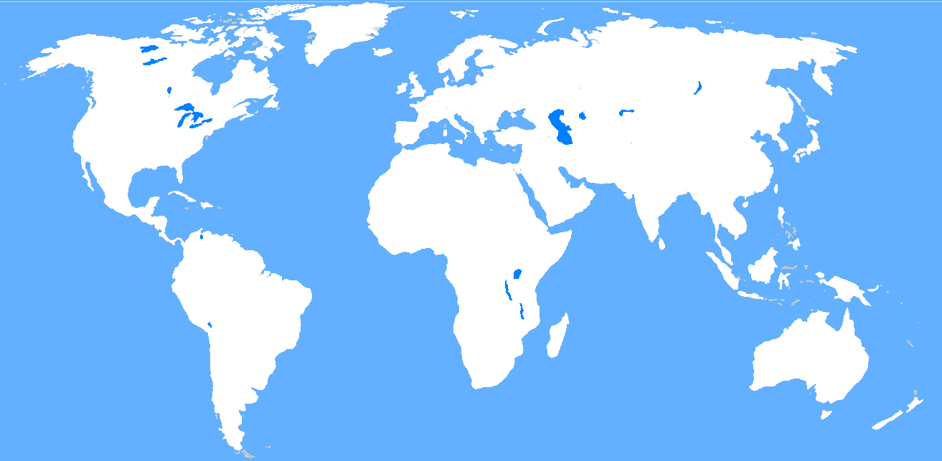
Oceány a moře
i
Zpět na
obsah
Moře, průlivy, průplavy, zálivy…
7. Doplň čísla podle mapy (využij atlas):
oceány:
průplavy:
ostrovy:
vnitřní moře:
zálivy:
poloostrovy:
vnější moře:
průlivy:
1
10
2
11
3
12
4
13
5
14
6
15
7
16
8
17
9
18
mapa:
[3]

Slide 10
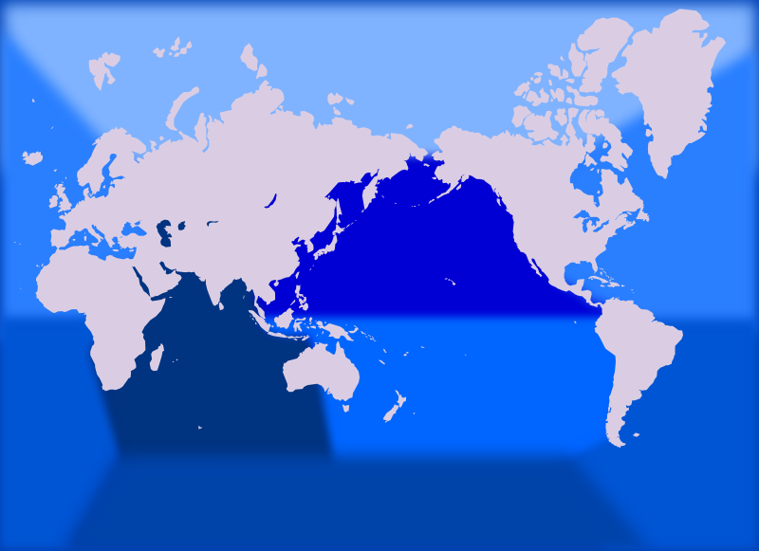
Oceány a moře
i
Tabulka
Oceány
8. Z informací a tabulky zjisti a doplň:
největší oceán:
nejmenší:
30 % rozlohy Země pokrývá:
největší prům. hloubku má:
9. Doplň k názvu písmeno:
F
Tichý oceán (jižní)
Tichý oceán (severní)
A
Jižní oceán
C
Atlantský oceán (jižní)
E
Atlantský oceán (severní)
D
B
Indický oceán
G
Severní ledový oceán
mapa:
[4]

Slide 11
Oceány a moře
i
Vlastnosti oceánské vody
10. Doplň slanost podle atlasu:
Salinita (‰):
32
33
34
35
36
37
38
39
40
Rudé moře:
Grónské moře:
Jaderské moře:
11. Podle atlasu zjisti, doplň a na základě informací o salinitě mořské vody zdůvodni:
Nejmenší slanost mají moře:
kolem rovníku
kolem obratníků
v polárních oblastech
Největší slanost mají moře:
kolem rovníku
kolem obratníků
v polárních oblastech

Slide 12
Oceány a moře
i
Vlastnosti oceánské vody
12. Ke které rovnoběžce dosahuje nejzazší hranice zamrzání moří?
Zjisti z atlasu a doplň:
a) na jižní polokouli:
b) na severní polokouli:
13. Co způsobuje, že tato hranice je u SV pobřeží Severní Ameriky výrazně
jižněji a v mořích severně od Evropy naopak výrazně blíže k severnímu pólu?
Zjisti z atlasu.


Slide 13
Pohyby mořské vody
Mořské proudy
14. Doplň názvům mořských proudů číslo z obrázku a označ, zda se jedná o relativně
teplý (červená barva), nebo relativně studený mořský proud (modrá barva).
Oja-šio
Benguelský
Brazilský
Peruánský (Humboltův) proud
Golfský proud
Kuro-šio
5
15. Jak ovlivňuje Golfský proud
podnebí v západní a SZ Evropě?
Využij atlas (porovnej průměrné
lednové a červencové teploty této
oblasti s jinými oblastmi stejné
zeměpisné šířky).
1
6
3

2
4
mapa:
[3]

Slide 14
Pohyby mořské vody
i
Příliv a odliv
16. Doplň:
příliv
odliv
a) pravidelný pokles mořské hladiny je:
b) pravidelné stoupání mořské hladiny je:
příliv + odliv =
17. Co způsobuje vznik přílivu na přivracené
straně k měsíci (A)?
Země

A
B
Měsíc
18. Co způsobuje vznik přílivu na odvrácené
straně k měsíci (B)?

➲ 19. Jak často se na určitém místě střídají
odliv a příliv?
[2]


Slide 15
Pohyby mořské vody
i
Příliv a odliv
A
S
20. Doplň písmeno A nebo B podle
obrázku:
Z
M
Hluchý příliv
Skočný příliv
S
Příliv je menší
B
M
Příliv je větší
Z
21. Které dva gravitační účinky se
sčítají při skočném přílivu?

[2]

Slide 16
Pohyby mořské vody
i
Vlnění
22. Příčiny vzniku vlny mohu být různé. Kliknutím označ, jakým vlivem vznikají
nejčastěji.
a)
zemětřesením
b)
mořskými proudy
c)
větrem
d)
sesuvem půdy

23. Jak se jmenují vlny způsobené zemětřesením?
24. Co způsobuje příboj mořskému pobřeží? (foto)

Foto
25. Jaký druh vlny využívají surfaři?


Slide 18
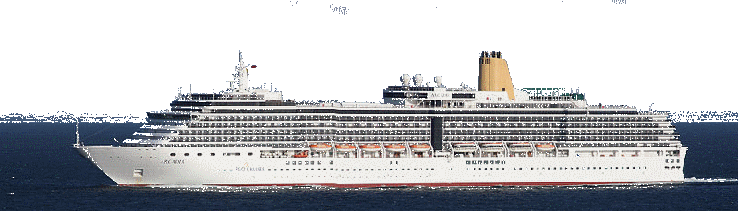
Plavba
Zpět na
obsah
26. Prohlédni si trasu plavby a s využitím atlasu odpověz na následující otázky:

Le Havre
Porto
[5]
mapa:
[3]
Kolika oceány propluje loď? Jmenuj alespoň tři okrajová moře na trase.
Přes která dvě vnitřní moře vede trasa plavby?
Kolika průlivy a kolika průplavy propluje loď?
Do kterých teplých a do kterých studených mořských proudů loď vpluje?
Ve kterém oceánu nebo v moři na trase je největší slanost?

Slide 20
Vodstvo na pevnině
i
Zpět na
obsah
Vodní toky
V následujících úkolech využij atlasy světa a ČR.

27. V povodí kterých řek se nachází města: Praha, Brno, Ostrava?
28. Podle atlasu ČR zjisti a jmenuj:
tři levé přítoky Labe
tři pravé přítoky Vltavy
jeden pravý a jeden levý přítok Moravy


29. Urči úmoří řek:
Labe
Dunaj
Morava
Rýn
Odra

Slide 21
Vodstvo na pevnině
i
Vodní toky
V následujících úkolech využij atlasy světa a ČR.
30. Najdi a napiš název místa v ČR, kde se setkávají tři evropská rozvodí.
31. Zjisti průměrný průtok řeky Labe na hranici ČR a porovnej s průměrným
průtokem řeky Amazonky.
Průměrný průtok
Labe:
Amazonka:
Kolikrát má Amazonka větší průměrný průtok než Labe? Vypočítej.

Slide 22
Vodstvo na pevnině
i
Jezera
32. Do tabulky doplň název jezera podle čísla na mapě a do žlutého okna připiš vhodné
písmeno, pod kterým je uveden text (tlačítko “i“). Využij atlas.
3
Jezera:
1
6
1.
5
2.
4
3.
4.
2
5.
7
6.
mapa:
[3]
7.
33. Která z uvedených jezer jsou zbytkem dávných moří? Doplň čísla:

Slide 23
Vodstvo na pevnině
i
Bažiny
34. Z textu na internetu zjisti, co charakteristickým znakem bažin a
v jakých oblastech se vyskytují.

Web
Vodní nádrže
35. Které z následujících vodních nádrží jsou umělé (vytvořené člověkem)?
rybník
jezero
přehrada
Ledovce
36. V pevninských ledových příkrovech a ledovcích je vázáno přibližně 75 % pevninské
vody. Jaký typ ledovce se nachází v polárních pásech a jaký typ ledovce na vrcholech
vysokých hor?

Slide 24
Vodstvo na pevnině
i
Podpovrchová voda
37. Jaký je rozdíl mezi půdní a podzemní vodou?

38. Čím je důležitá půdní voda?

39. Která voda bývá využívána jako zdroj pitné vody?


Slide 25
Odkazy
Zpět na
obsah
Konec
Kliknutím na tlačítko otevřeš stránky na internetu:
Zajímavosti o vodě
Tajemství vody

Slide 26
Definice
 moře | okrajové části oceánu
 vnitřní moře | moře obklopené souší, s oceánem spojeno průlivem
 okrajové moře | moře volně spojené s oceánem
 průliv | zúžená část oceánu mezi pevninami
 průplav | zúžená část oceánu mezi pevninami vytvořená (prokopaná) lidmi
 ostrov | část pevniny obklopená ze všech stran vodou
 poloostrov | výběžek pevniny do moře (oceánu)
 souostroví | skupina ostrovů
 záliv | výběžek oceánu (moře) do pevniny

Slide 27
Oceány
Oceán | Rozloha (mil. km²) | Procentuální podíl na rozloze oceánů (%) | Procentuální podíl na rozloze Země (%)
Atlantský oceán | 76,762 | 21,24 | 15,06
Indický oceán | 68,556 | 18,97 | 13,45
Jižní oceán | 20,327 | 5,62 | 3,99
Severní ledový oceán | 14,056 | 3,90 | 2,76
Tichý oceán | 155,557 | 43,04 | 30,51
[6]

Slide 28
Oceány
Indický oceán
nachází se mezi Afrikou, Asií, Austrálií a Antarktidou
pokrývá 20 % povrchu světového oceánu (asi 75 mil.
km²)
obsahuje 292 mil. km³ vody
Tichý oceán
rozprostírá se od Arktidy na severu po Antarktidu na jihu,
ze stran je ohraničen Asií a Austrálií na západě a Severní
a Jižní Amerikou na východě
s celkovou rozlohou 169,2 milionů km² zabírá 46 %
vodních ploch a 32 % celkového povrchu Země
v nejširším místě v tropech měří přes 20 000 km
od severu k jihu jeho délka přesahuje 16 000 km
rovník oceán rozděluje na Severní pacifický oceán a Jižní
pacifický oceán
Atlantský oceán (nebo Atlantický oceán)
vodní plocha mezi Afrikou, Evropou a Amerikou
druhý největší z pěti světových oceánů
celková rozloha zaujímá přibližně pětinu zemského
povrchu
objem Atlantiku i s objemem přilehlých moří je
přibližně 355 mil. km³
Jižní oceán
(Jižní ledový oceán nebo Antarktický oceán)
oficiálně definován Mezinárodní hydrografickou organizací
jako oceán obklopující Antarktidu až v roce 2000
celková rozloha oceánu byla ustanovena na 20,3 mil. km²
prvenství zaujímá jako nejhlubší oceán s průměrnou
hloubkou 4 500 m
severní hranice byla určena přibližně 60. rovnoběžkou
Severní ledový oceán
je nejmenší světový oceán (má rozlohu asi
14 mil. km²)
má rovněž nejmenší průměrnou hloubku
rozkládá se kolem severního zemského pólu
hladinu Severního ledového oceánu pokrývá větší část
roku silná vrstva ledu
[6]

Slide 29
Jezera
A
druhé největší jezero v Rusku
nejhlubší jezero na Zemi (1 637 m)
tvořeno hlubokou příkopovou propadlinou
na rozhraní dvou tektonických desek
D
druhé největší sladkovodní jezero na Zemi
největší jezero v Africe
jezero vyplňuje mělkou tektonickou prohlubeň
E
většinou bývá uváděno jako dvě jezera, která jsou
spojená průlivem; z hydrologického hlediska se
však jedná o jezero jedno
podle rozlohy se jedná o největší sladkovodní
jezero na světě
B
největší jezero na Zemi (plochou i objemem)
leží mezi Evropou a Asií
má slanou vodu
jeho hladina leží 28,5 m pod úrovní světového
oceánu
F
největší jezero v Evropě
kotlina jezera je tektonického původu a byla
dotvořena čtvrtohorními pevninskými ledovci
C
největší vysokohorské jezero a zároveň
nejvýše položené splavné jezero na Zemi (leží
v nadmořské výšce 3 821 m)
tektonického původu
G
bezodtokové slané jezero
nachází se 420 metrů pod hladinou světového
oceánu
nejníže položené slané jezero na světě
[7]

Slide 30
Vlastnosti oceánské vody
slanost (salinita) | obsahuje minerální látky, především chlorid sodný (kuchyňská sůl) salinita je celkový množství rozpuštěných minerálních látek v 1 kg mořské vody průměrná salinita světového oceánu je 35 ‰ (promile) slanost mořské vody ovlivňuje především výpar (v závislosti na teplotě) a množství sladké vody, které se do dané oblasti oceánu dostává (srážkami, z ledovců, řek)
různá teplota | závisí na podnebných pásech a výskytu oceánských proudů
zamrzání | v průměru zamrzá při teplotě -2 °C (záleží na salinitě)
barva | Barvu moře ovlivňuje např.: množství planktonu (čím více, tím je voda zelenější) materiál z pevniny (žlutohnědá barva vody) sinice (v době jejich rozmnožování má např. Rudé moře červené zbarvení)

Slide 31
Slapové jevy
mořský příliv a odliv (souhrnně označováno jako mořské dmutí) je způsobován
gravitačním působením okolních vesmírných těles (především Měsíce a Slunce)
a dále odstředivou silou rotace Země
příliv vzniká na straně přivrácené k Měsíci i na straně k němu odvrácené (na straně
přivrácené k Měsíci je vodní hladina ovlivňována gravitací Měsíce a na straně
odvrácené odstředivou silou)
příliv a odliv se pravidelně střídají
přiliv se opakuje vždy po 12 hodinách a 25 minutách (tzv. půldenní příliv), každý
následující den vrcholí o 50 minut později než předešlého dne
jestliže se Země, Měsíc a Slunce nacházejí v jedné rovině (Měsíc je v úplňku či
v novu), pak se gravitační účinky Slunce a Měsíce sčítají, příliv je větší a jde
o tzv. skočný příliv
pokud spojnice Země-Měsíc a Země-Slunce svírají pravý úhel, výsledné síly působení
Měsíce a Slunce se odčítají, příliv je menší, jedná se o hluchý příliv

Slide 32
Mořská vlna
mořská vlna je pohyb částí vody
vlny mohou být vyvolány:
- větrem (většina vln), tzv. eolické
- mořskými proudy
- zemětřesením (vlny tsunami)
- sesuvem půdy nebo částí ledovce do vody apod.
rozlišujeme výšku a délku vlny, důl a hřbet vlny
narážení vln na pobřeží se označuje jako příboj
délka vlny
hřbet
výška vlny
důl

Slide 33
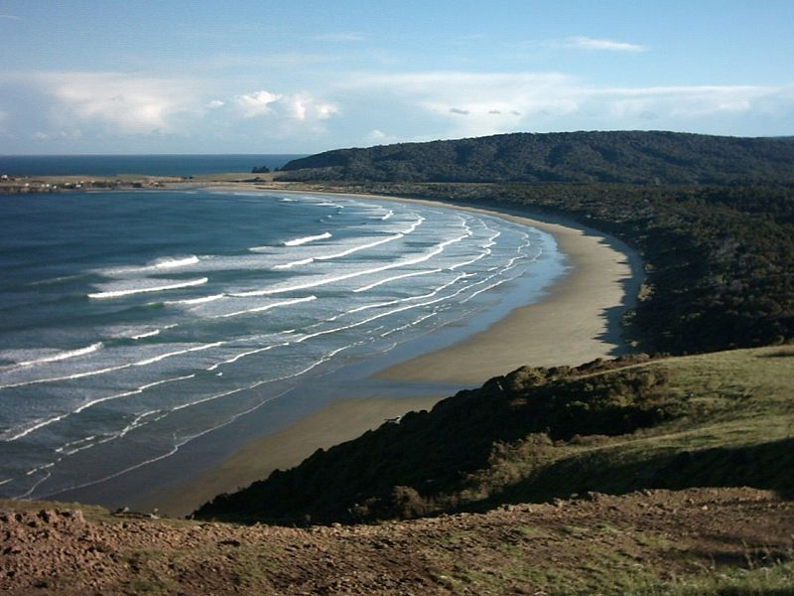
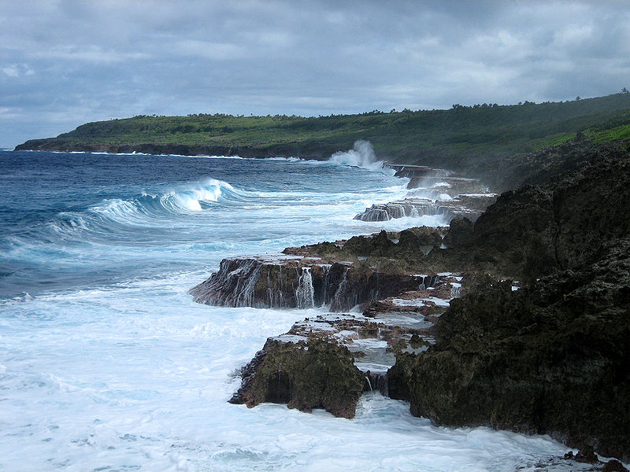
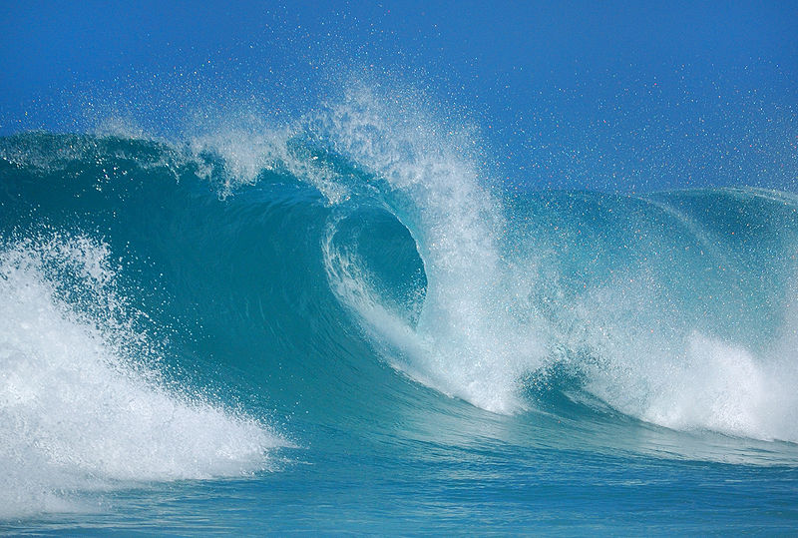
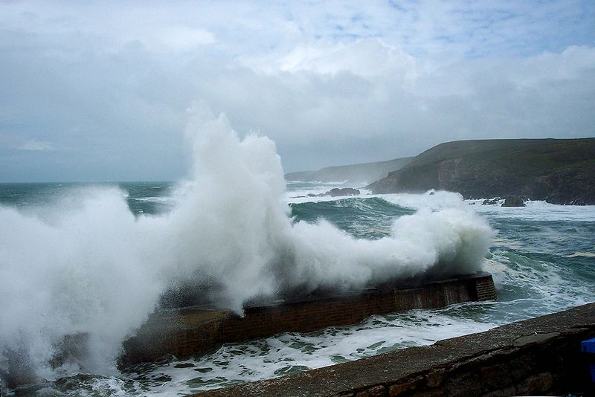
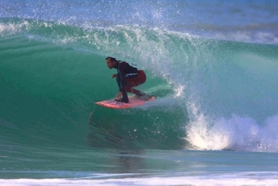
Mořské vlny, příboj
Eolická vlna (bývá dlouhá a nízká)
Příboj
[8]
[10]
Driftová vlna - lámající se eolická vlna
Příboj
[12]
[9]
[11]

Slide 34
Vodstvo na pevnině
Vodstvo na pevnině
Vody povrchové
Vody podpovrchové
Srážkové vody, které vsáknou do půdy nebo zvětralin.
půdní voda
Voda obsažená v půdě, je důležitá pro růst rostlin.
podzemní voda
Srážková voda proniká hlouběji, protéká propustnými horninami a puklinami, dokud nenarazí na nepropustné horniny. Tyto vody bývají (pokud nejsou znečištěny) zdroji pitné vody.
vodní toky
jezera
bažiny
umělé vodí nádrže
sníh
ledovec

Slide 35
Vodní tok
 pramen | vyvěrající podzemní voda
 přítok | menší řeka, která ústí do větší
 průtok | množství vody, které proteče korytem za 1 sekundu (m³ /s)
 povodí | voda odvedená tokem z určitého území
 rozvodí | hranice mezi dvěma povodími
 úmoří | území, odkud voda stéká do jednoho moře
 bezodtoková oblast | oblast, odkud neodtéká voda do oceánu
 říční síť | všechny vodní toky na určitém území

Slide 36
Zdroje:
1] Svetovid. Commons.wikimedia.org: http://commons.wikimedia.org/wiki/File:Iss007e10807.jpg [online]. 2007-06-26 [cit. 2009-12-28]. Dostupný na www: <http://commons.wikimedia.org/wiki/File:Iss007e10807.jpg>.
[2] Vlastní.
[3] Canuckguy. Commons.wikimedia.org: BlankMap-World6, compact.svg [online]. 2007-12-14 [cit. 2009-12-28]. Dostupný na www: <http://commons.wikimedia.org/wiki/File:BlankMap-World6,_compact.svg>.
[4] Flanker. Commons.wikimedia.org: Saint Seiya oceans map - mod.svg [online]. 2008-09-28 [cit. 2009-12-28]. Dostupný na www: <http://commons.wikimedia.org/wiki/File:Saint_Seiya_oceans_map_-_mod.svg>.
[5] Politikaner. Commons.wikimedia.org: MS Arcadia stitched 003.jpg [online]. 2009-09-01 [cit. 2009-12-28]. Dostupný na www: <http://commons.wikimedia.org/wiki/File:MS_Arcadia_stitched_003.jpg>.
[6] Cs.wikipedia.org: Světový oceán [online]. 2009-09-07 [cit. 2009-12-28]. Dostupný na www: <http://cs.wikipedia.org/wiki/Sv%C4%9Btov%C3%BD_oce%C3%A1n>.
[7] Cs.wikipedia.org: Největší jezera světa podle rozlohy [online]. 2009-11-23 [cit. 2009-12-28]. Dostupný na www: <http://cs.wikipedia.org/wiki/Nejv%C4%9Bt%C5%A1%C3%AD_jezera_sv%C4%9Bta_podle_rozlohy>.
[8] Ingolfson. Commons.wikimedia.org: Southland Beach Almost Tropical.jpg [online]. 2008-03-02 [cit. 2009-12-28]. Dostupný na www: <http://commons.wikimedia.org/wiki/File:Southland_Beach_Almost_Tropical.jpg>.
[9] Misty. Commons.wikimedia.org: The tube.jpg [online]. 2008-12-23 [cit. 2009-12-28]. Dostupný na www: <http://commons.wikimedia.org/wiki/File:The_tube.jpg>.
[10] Gadfium. Commons.wikimedia.org: Niue Coastline.jpg [online]. 2007-09-25 [cit. 2009-12-28]. Dostupný na www: <http://commons.wikimedia.org/wiki/File:Niue_Coastline.jpg>.
[11] Henri Camus. Commons.wikimedia.org: Tempête à Pors-Loubous.jpg [online]. 2006-05-22 [cit. 2009-12-28]. Dostupný na www: <http://commons.wikimedia.org/wiki/File:Temp%C3%AAte_%C3%A0_Pors-Loubous.jpg>.
[12] PPNF. Jason "Ratboy" Collins barrel.JPG [online]. 2009-07-05 [cit. 2010-01-03]. Dostupný na www: <http://commons.wikimedia.org/wiki/File:Jason_%22Ratboy%22_Collins_barrel.JPG>.

